Slide 1
EN VERDE: REALIZADO
EN NARANJA: DUDAS
EN AZUL: no se puede trabajar (aún no hay webservice)
EN ROJO: PENDIENTES

Slide 2
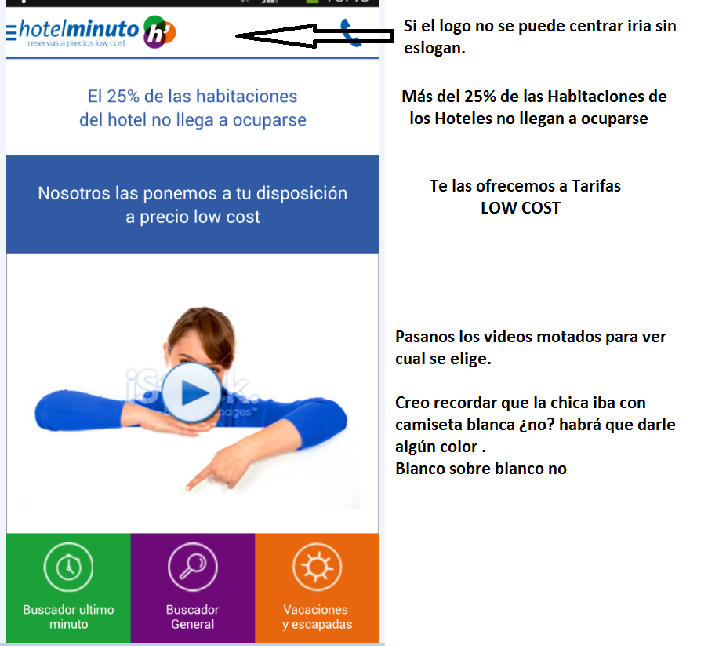
El logo no se puede centrar, en todo caso hay que
Quitarle el “reservas a precio low cost” o también
Quitar la palabra hotelminuto y solo dejar el
icono con la “h”
HECHO
DUDA: Quitar el reservas y dejar el icono con la H. Tenes todo en recursos. Te paso por email el link
HECHO
DUDA: OK
El vídeo es un vídeo Dummy en la aplicación,
La chica que aparece es una imagen Dummy,
Sería Excelente incrustar el vídeo real, gusta que
Envie lo que hay incrustado actualmente?

Slide 3
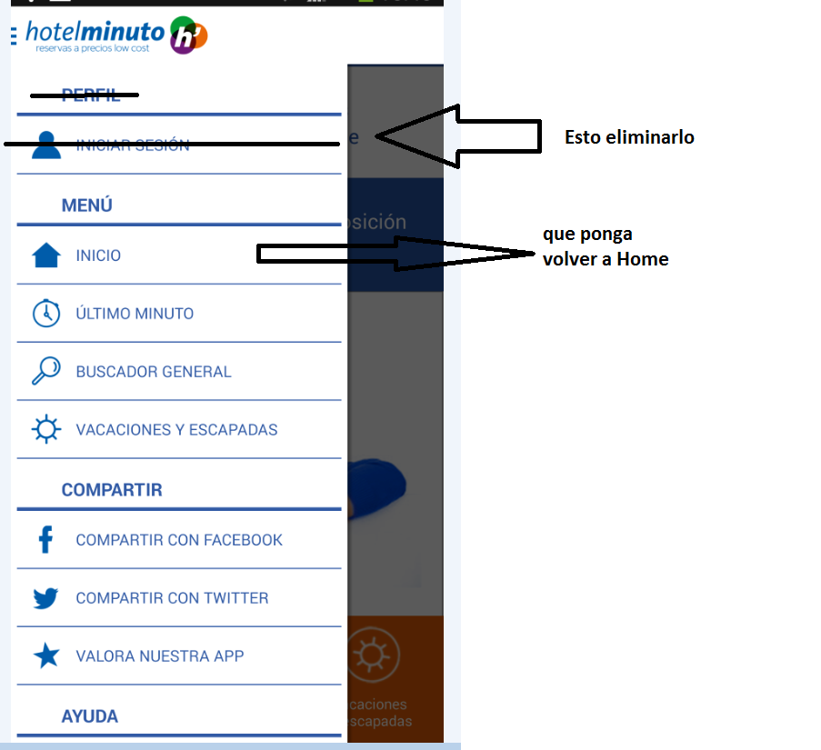
HECHO

Slide 4
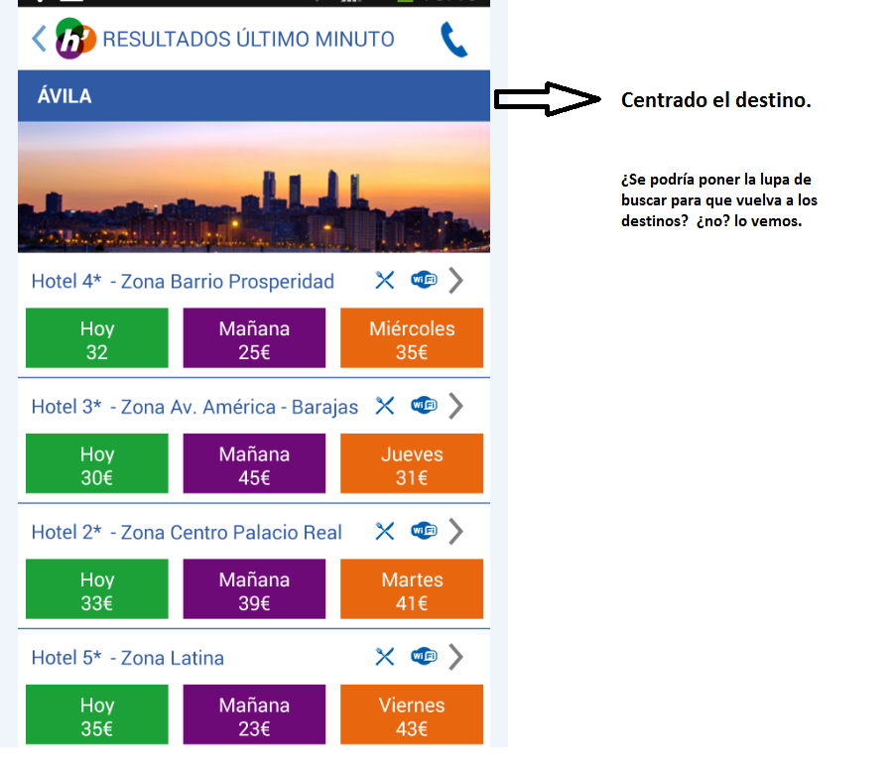
La lupa no hace falta. Destinos centrados

Slide 5
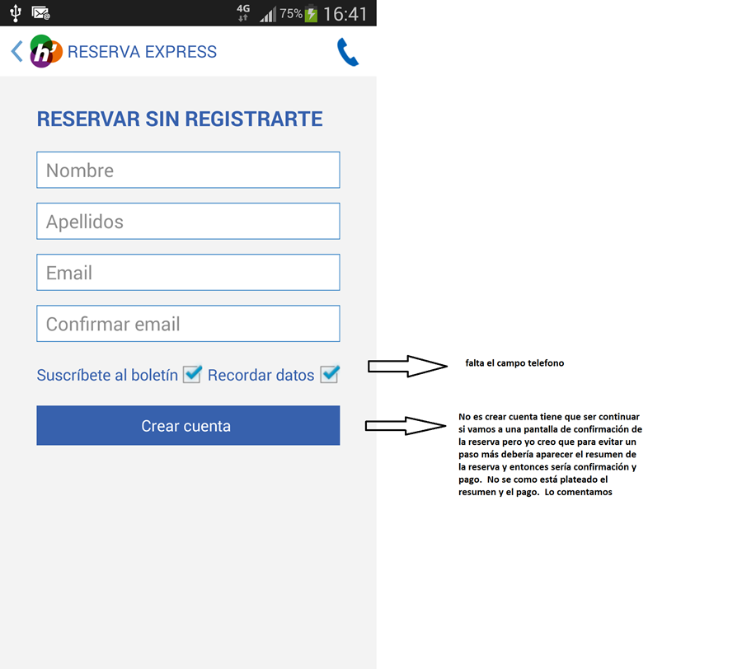
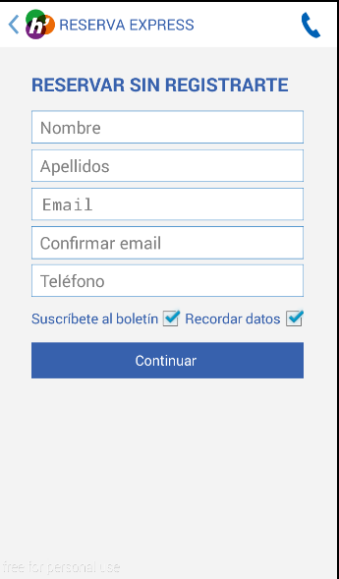
HECHO
HECHO
No se puede trabajar aún
Esto tiene que ser manejado con el Webservice, aún no se podría trabajar

Slide 6
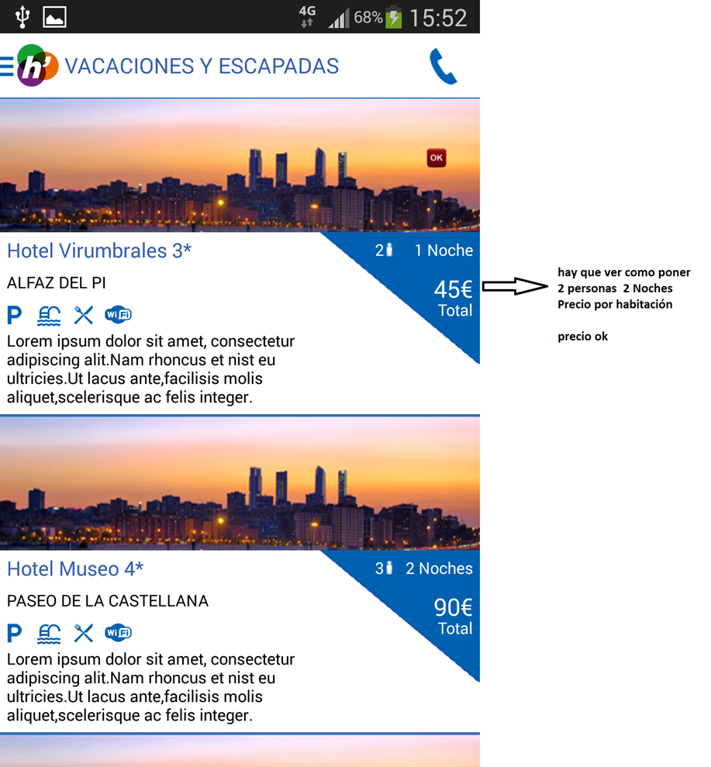
HECHO

Slide 7
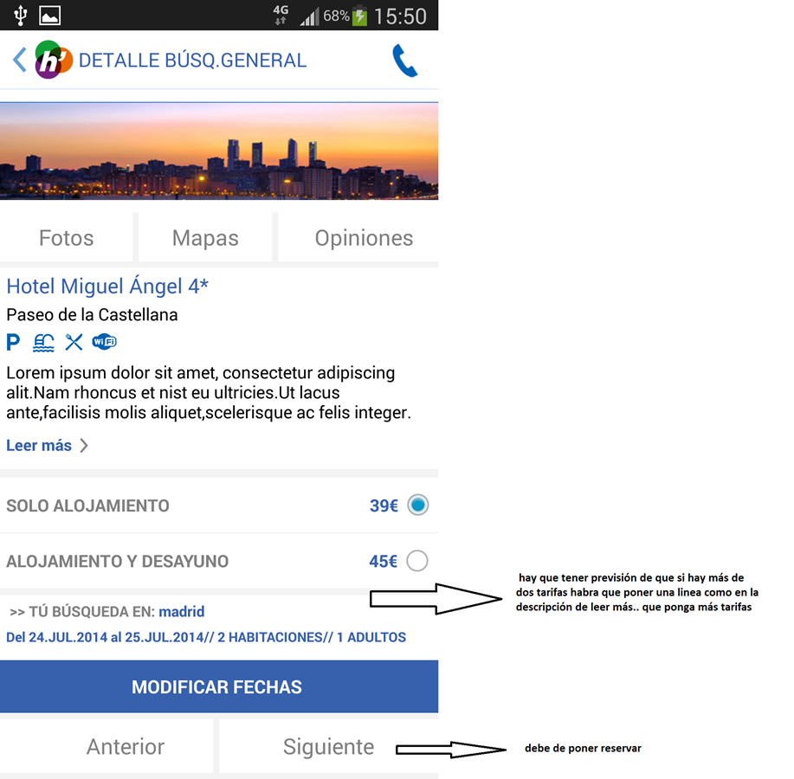
DUDA: Que ponga “Más tarifas”
No comprendo si necesita que ponga un “Leer Más” o una línea más gruesa?
HECHO

Slide 8
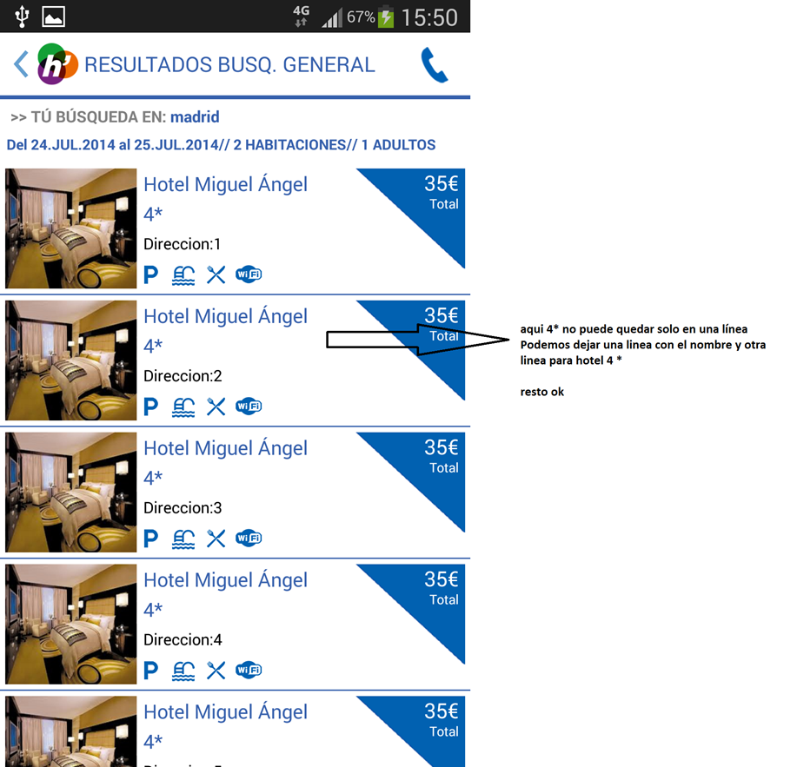
HECHO

Slide 9
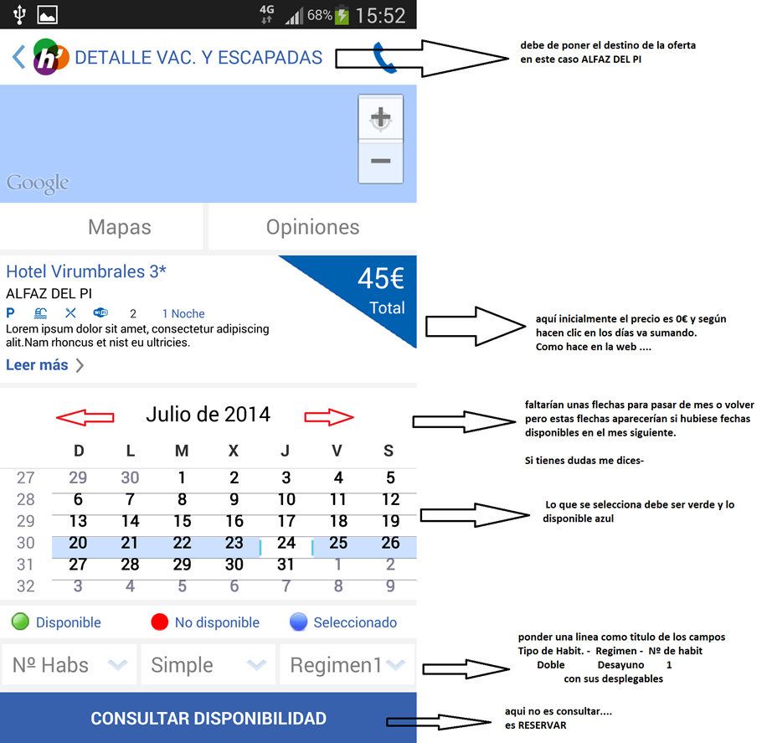
HECHO
Las flechitas a Izq y Drcha
del Mes cuando hay disponibilidad.
Selección en verde y Disponible en azul.
-No se puede trabajar aún- EL CALENDARIO PARA GUARDAR LOS ESTADOS NECESITA DE UNA BASE DE DATOS O BIEN UN (webservice)
Indicar que es cada campo
Tipo de Hab. Etc.
Poner Reservar en lugar de Consultar disp…
No se puede trabajar aún (webservice)
HECHO
HECHO

Slide 10
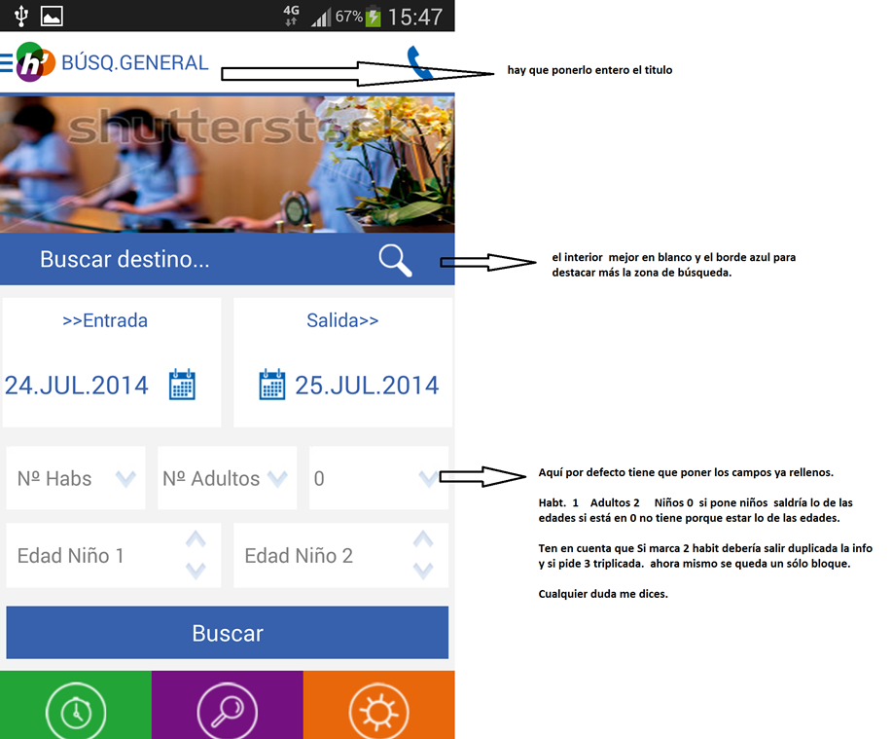
HECHO

Slide 11
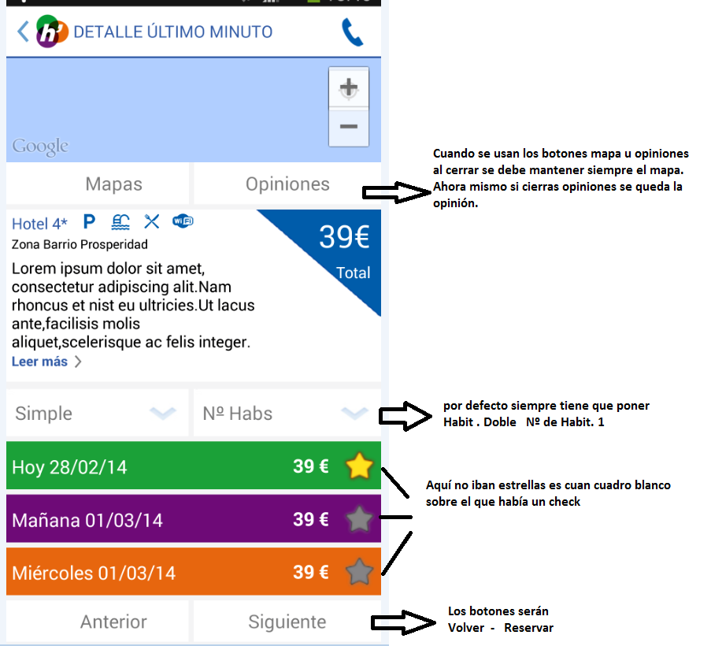
HECHO

